Slide 1
BKT Legacy Toolbar
https://www.bkt-toolbox.de/legacy.html

Slide 2
Einführung
Die Legacy-Toolbar ist der Vorläufer der BKT. Sie ist in VBA geschrieben und hat daher diverse Einschränkungen im Vergleich zur BKT. Es findet keine weitere Entwicklung neuer Funktionen statt; lediglich Bugfix-Releases sind vorgesehen. Der Vorteil von VBA ist jedoch, dass die Toolbar größtenteils auch unter Mac funktioniert.
Wie auch für die BKT gibt es für die Legacy-Toolbar keinen Support.

Slide 3
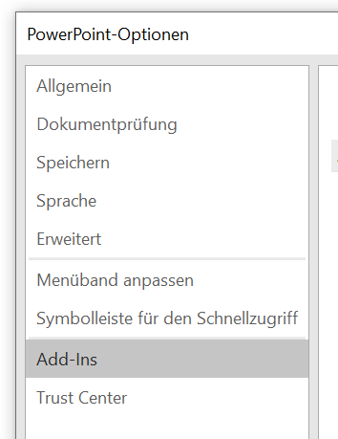
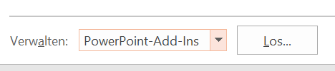
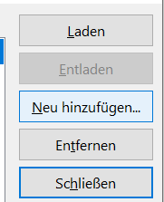
Installation Windows
Öffnen Sie unter Datei > Optionen die PowerPoint-Optionen und wählen Sie "Add-Ins" im linken Menü.
Wählen Sie unten bei Verwalten im Menü "PowerPoint-Add-Ins" und klicken auf Los.
Nun erscheint ein Fenster mit den aktiven Add-Ins. Entfernen Sie bei Bedarf ältere Versionen des Add-Ins und wählen dann "Neu hinzufügen". Im Datei-Dialog wählen Sie die heruntergeladene Datei (BKT-Legacy-1.x.x.ppam) aus.

Slide 4
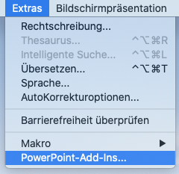
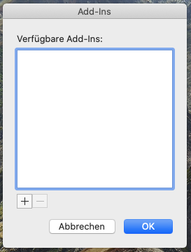
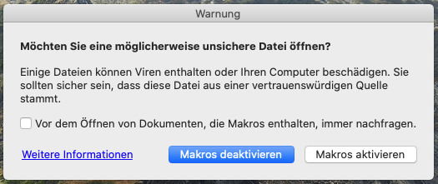
Installation Mac
Wählen Sie im Menü Extras > PowerPoint-Add-Ins.
Nun erscheint ein Fenster mit den aktiven Add-Ins. Entfernen Sie bei Bedarf ältere Versionen des Add-Ins mit "-" und wählen dann "+" um das Add-In hinzuzufügen. Im Datei-Dialog wählen Sie die heruntergeladene Datei (BKT-Legacy-1.x.x.ppam) aus.
In den nun erscheinenden Dialogen müssen Sie Makros aktivieren und ggf. die Sicherheitseinstellungen für dieses Add-In deaktivieren.

Slide 5
Testfolie
abc
hello
hello
abc
hallo
hallo

